Slide 1
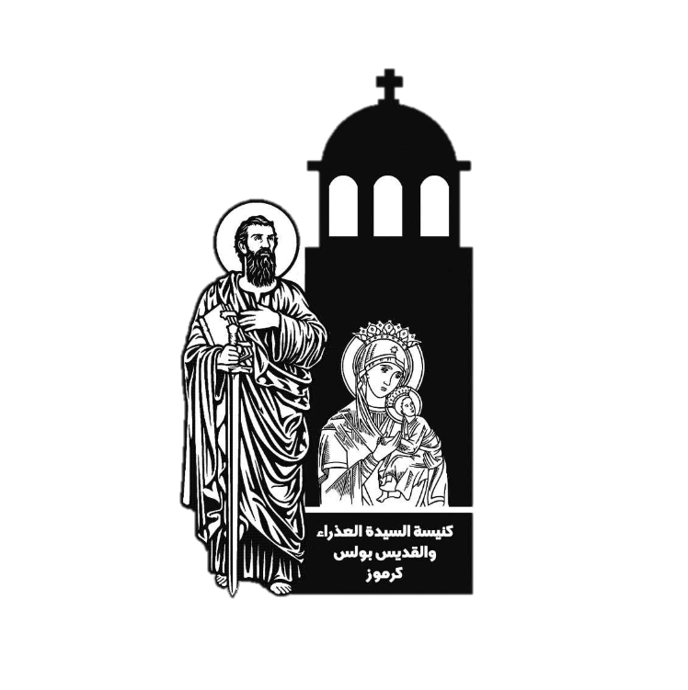
كنيسة السيدة العذراء مريم والقديس بولس الرسول-كرموز
اجتماع شباب وشابات ليكن نور
Welcomeee!!

Slide 2
1. WWW اختصار ل ايه؟
(اللي بتبقي قبل اسم الموقع)
World Wide Web

Slide 3
2. ما هي فوبيا Cynophobia
الخوف من الكلاب

Slide 4
3. العنكبوت عنده كام رجل؟
8 أرجل

Slide 5
4. أنا اول قاتل في الكتاب
والمقتول أعز الأحباب
وسألني عليه رب الأرباب
قلت له انا مش بواب
قايين

Slide 6
من أنا؟

Slide 8
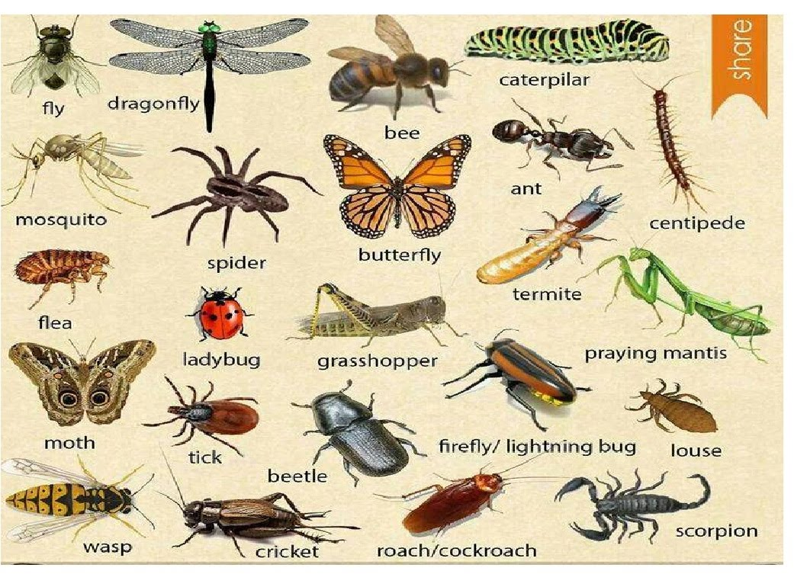
انا حشرة

Slide 9
عندي 6 أرجل
انا حشرة

Slide 10
عندي 6 أرجل
انا حشرة
عندي جناحين 2

Slide 11
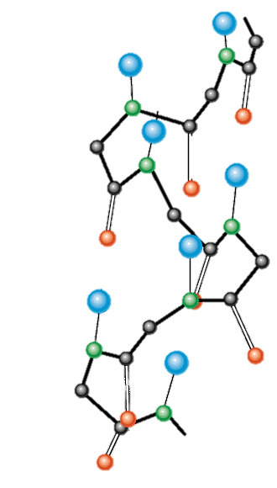
غني بالبروتين
عندي 6 أرجل
انا حشرة
عندي جناحين 2

Slide 12
اكل بعضي إذا لم أجد ما أكله
عندي 6 أرجل
انا حشرة
غني بالبروتين
عندي جناحين 2

Slide 13
اكل بعضي إذا لم أجد ما أكله
عندي 6 أرجل
اتذكرت كتييييير في الكتاب المقدس!
انا حشرة
غني بالبروتين
عندي جناحين 2

Slide 14
مين عرفني!!

Slide 15
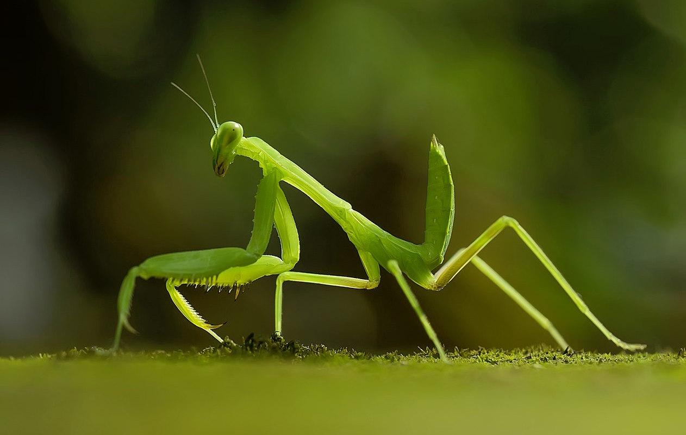
أنا الجراد

Slide 16
ويوحنا هذا كان لباسه من وبر الإبل وعلى حقويه منطقة من جلد.
وكان طعامه جرادا وعسلا بريا. (متى 4:3)

Slide 17
فزورة!

Slide 18
1 + 4 = 5
2 + 5 = 12
3 + 6 = 21
8 + 11 = ?

Slide 19
1 + 4 = 5
2 + 5 = 12
3 + 6 = 21
8 + 11 = ?
1 * 4 + 1 = 5
2 * 5 + 2 = 12
3 * 6 + 3 = 21
8 * 11 + 8 =
96

Slide 20
Thank You!
Mina Morcos

